Slide 1



2026年2月
微笑的泰國
Notes:
2月-3月，我們會聚焦在泰國的多元文化和信仰生活，以理解泰國人的心為我們首要目標。
也會在齋戒月（Ramadan）的時候，為穆斯林的生命與盼望祈禱。
在多元的微笑之國與不同信仰的群體之間，求主賜下理解與真實的平安。

Slide 2
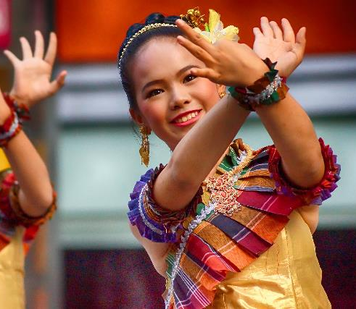


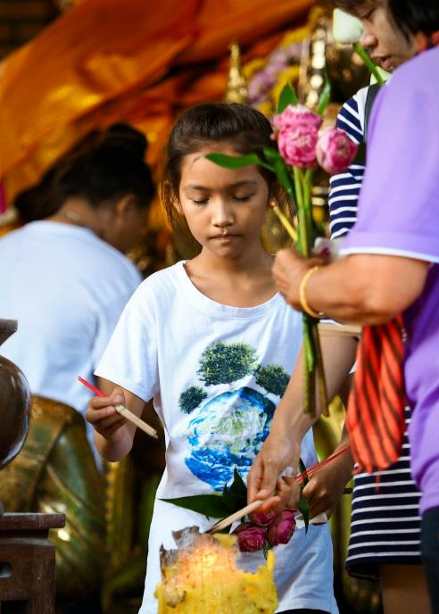
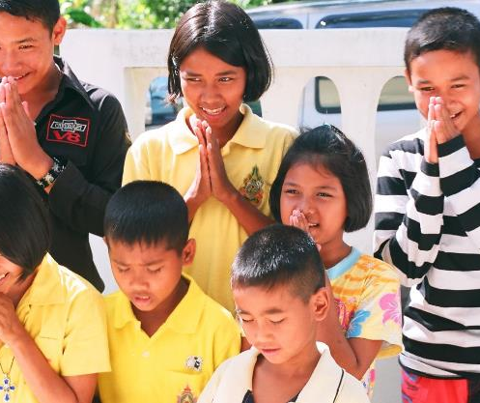
社會特點 Social Characteristics
以和為貴
泰國社會高度重視關係的和諧
情緒內收
許多負面情緒與心理壓力
被壓抑在內心深處
信仰與日常生活緊密交織
人們透過宗教行為尋求平安、
保護與人生保障
快速變動中的不安
許多人在傳統價值與現實
挑戰之間感到迷惘與不確定
Notes:
1. 以和為貴
泰國社會高度重視關係的和諧。人們傾向避免正面衝突，選擇忍讓、退後或沉默來維持彼此之間的關係。
雖然表面上毫無波瀾，但也讓真正的張力長期被壓抑。
2. 情緒內收
在「保持微笑」的文化期待下，許多負面情緒與心理壓力被壓抑在內心深處，選擇不表達，也不尋求幫助。
3. 信仰與日常生活緊密交織
宗教實踐深深影響生活節奏與價值觀，許多人透過宗教行為尋求平安、保護與人生保障。
信仰因此成為人們面對不確定現實時，一個重要卻也充滿期待的依靠。
4. 快速變動中的不安感
經濟壓力、都市化與社會流動，使許多人在傳統價值與現實挑戰之間感到迷惘與不確定。
在熟悉的框架逐漸鬆動時，內心對穩定與方向的渴望也變得更加迫切。

Slide 3
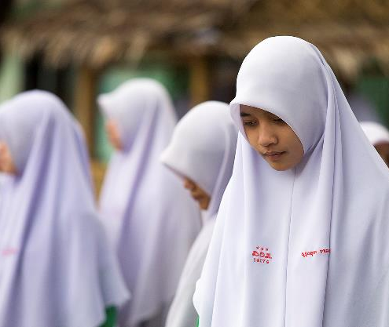
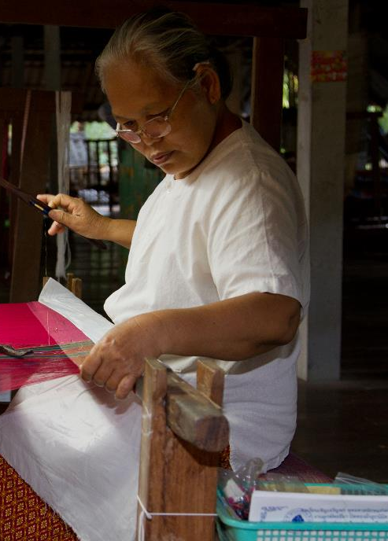

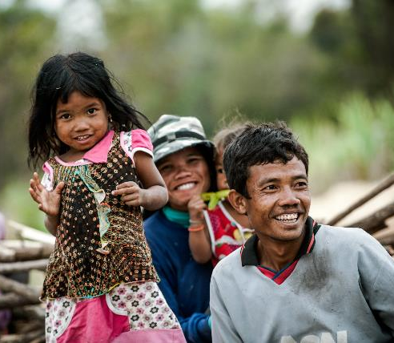
代禱需要 Prayer Needs
被隱藏的心靈
求主看見那些未被說出口的掙扎，
使人能在安全與被理解中卸下重擔
真實的平安
許多人追求的是生活順利、
衝突減少，卻仍缺乏內心的安穩
家庭與關係中的醫治
高度重視關係的社會，
常讓問題被延後或沉默處理
變動中尋找方向的人
在不確定中仍能遇見盼望
與穩固生命的方向
Notes:
1. 被隱藏的心靈
在習慣保持和氣與微笑的文化中，許多人的焦慮、失望與疲憊被長期壓抑。
求主看見那些未被說出口的掙扎，使人能在安全與被理解中卸下重擔。
2. 真實的平安
許多人追求的是生活順利、衝突減少，卻仍缺乏內心的安穩。
求主賜下不依賴環境變化的平安，使人心得以安放，不再被恐懼與不安牽引。
3. 家庭與關係中的醫治
高度重視關係的社會，常讓問題被延後或沉默處理。
求主進入家庭、婚姻與人際之中，醫治長期累積的誤解與張力，使關係能被更新。
4. 變動中尋找方向的人
在經濟與社會快速轉變的現實下，許多人對未來感到迷惘。
求主引導正在尋路的人，使他們在不確定中仍能遇見盼望與穩固生命的方向。

Slide 4
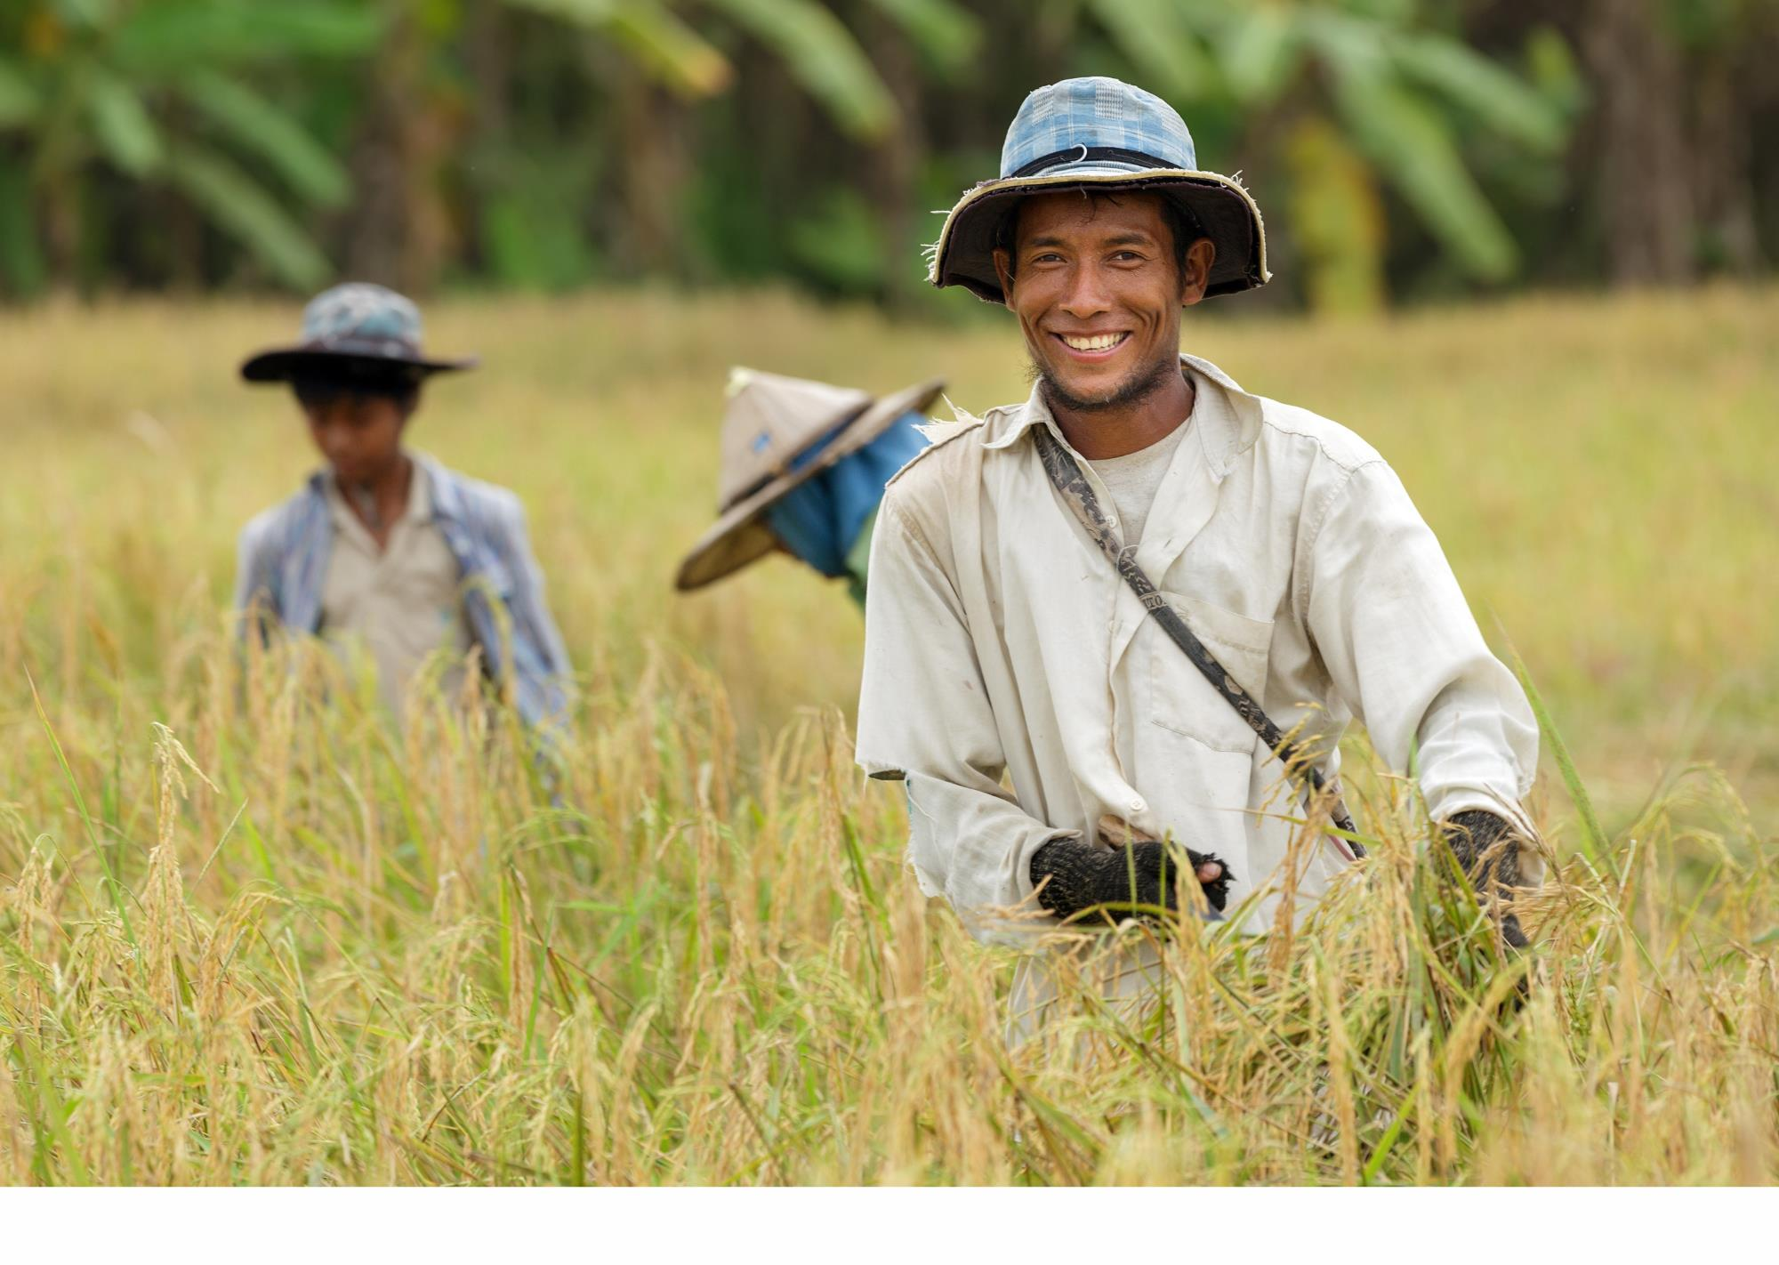
讓我們同心為泰國禱告

Slide 5

親愛的天父，泰國社會中那份溫和與客氣的背後，
原來有那麽多説不出的重擔。
許多人在關係的期待與生活的壓力中感到疲憊，
卻習慣性地選擇獨自承受、不願輕易開口。
求你親近每一顆破碎的心，在他們無法明言的時刻，
成為他們可以安歇的青草地。
求你賜下真正的平安，不是來自事情順利或環境的暫時穩定，
而是在變動與不確定中，懂得仰望你而得的安穩。
願你成為人們的依靠，引導他們一步一步走向盼望與光明。
奉主耶穌基督的名求，阿們！

Slide 6
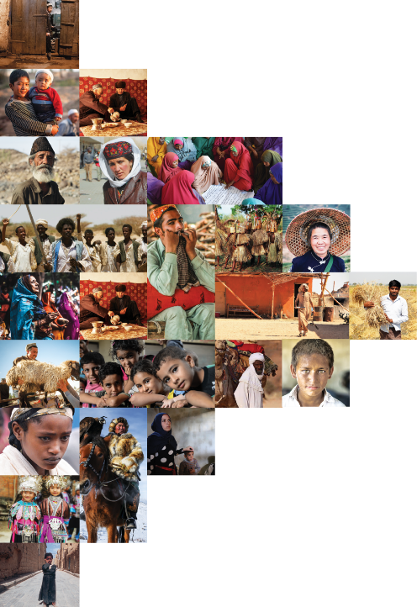

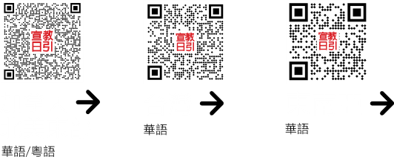
不再是個人的禱告，我們開始一起祈禱。
30分鐘，生活再忙碌的人都能找到時間參與。

Slide 7



Slide 8



